Slide 1

Pinguin Diner
מטלה מספר 5
הלל שובל ויהונתן

Slide 2
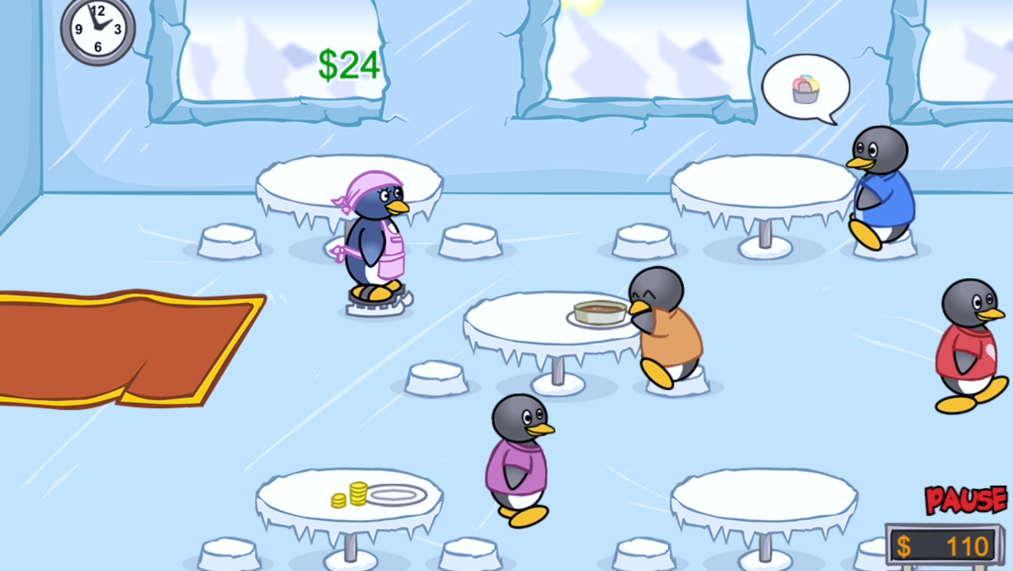
אתגר
כישורים דרושים: ניהול זמן, תיעדוף משימות, תיאום עין-יד ופתרון בעיות.
רמת קושי: לא ניתנת לבחירה ידנית. הרמה עולה באופן אוטומטי עם ההתקדמות, דרך:
יותר לקוחות
דרישות גבוהות יותר מהלקוחות
מורכבות גבוהה יותר בהזמנות
התאמה לרמת השחקן: ככל שהשחקן מצליח, רמת הקושי גוברת:
מספר לקוחות וזמן קצר יותר
הלקוחות הופכים לתובעניים יותר
שדרוגים מאפשרים התמודדות עם האתגר
זרימה
מיקוד השחקן:
ממשק פשוט ואינטואיטיבי.
מסך ממוקד בתצוגת המסעדה בלבד.
קצב משחק דינמי שמגביר ריכוז.
מוזיקת רקע תואמת לאווירת המשחק.
תחושת שליטה והשפעה:
השחקן שולט במיקום הלקוחות, סדר הפעולות והשדרוגים.
הלקוחות מגיבים לפעולות השחקן (חיוך, כעס).
שדרוגים מחזקים את הקשר בין הצלחה לפעולות.
התאמה לרמת השחקן:
משוב מיידי: טיפים גבוהים/נמוכים ותגובות הלקוחות.
מדדים ברורים: רווחים ועמידה ביעדים יומיים.
הצלחה = מעבר רמה, כישלון = ניסיון חוזר.

Slide 3

אתגר
כישורים דרושים: ניהול זמן, תיעדוף משימות, תיאום עין-יד ופתרון בעיות.
רמת קושי: לא ניתנת לבחירה ידנית. הרמה עולה באופן אוטומטי עם ההתקדמות, דרך:
יותר לקוחות
דרישות גבוהות יותר מהלקוחות
מורכבות גבוהה יותר בהזמנות
התאמה לרמת השחקן: ככל שהשחקן מצליח, רמת הקושי גוברת:
מספר לקוחות וזמן קצר יותר
הלקוחות הופכים לתובעניים יותר
שדרוגים מאפשרים התמודדות עם האתגר
זרימה
מיקוד השחקן:
ממשק פשוט ואינטואיטיבי.
מסך ממוקד בתצוגת המסעדה בלבד.
קצב משחק דינמי שמגביר ריכוז.
מוזיקת רקע תואמת לאווירת המשחק.
תחושת שליטה והשפעה:
השחקן שולט במיקום הלקוחות, סדר הפעולות והשדרוגים.
הלקוחות מגיבים לפעולות השחקן (חיוך, כעס).
שדרוגים מחזקים את הקשר בין הצלחה לפעולות.
התאמה לרמת השחקן:
משוב מיידי: טיפים גבוהים/נמוכים ותגובות הלקוחות.
מדדים ברורים: רווחים ועמידה ביעדים יומיים.
הצלחה = מעבר רמה, כישלון = ניסיון חוזר.
שעשוע
פעילויות שאינן קשורות ישירות למטרה:
הנאה מהעיצוב הצבעוני והתגובות של הלקוחות.
שדרוגים שאינם הכרחיים להצלחה, כמו שדרוגי ריהוט ואביזרים.
מעקב אחר סוגי לקוחות והתנהגויותיהם.
התאמה לסוג שחקן – ׳האספן׳:
המשחק מעודד איסוף והתקדמות: צבירת כסף, רכישת שדרוגים, ושיפור היכולות של פֶּני והמסעדה.
תהליך השדרוגים יוצר תחושת סיפוק ומעודד שחקנים לאסוף עוד ולהתקדם בשלבים.

Slide 4
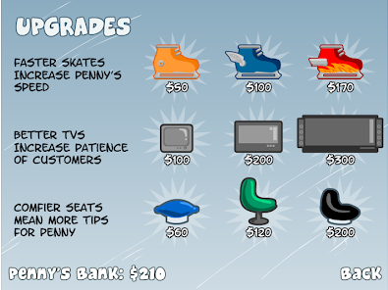
זרימה
מיקוד השחקן:
ממשק פשוט ואינטואיטיבי.
מסך ממוקד בתצוגת המסעדה בלבד.
קצב משחק דינמי שמגביר ריכוז.
מוזיקת רקע תואמת לאווירת המשחק.
תחושת שליטה והשפעה:
השחקן שולט במיקום הלקוחות, סדר הפעולות והשדרוגים.
הלקוחות מגיבים לפעולות השחקן (חיוך, כעס).
שדרוגים מחזקים את הקשר בין הצלחה לפעולות.
התאמה לרמת השחקן:
משוב מיידי: טיפים גבוהים/נמוכים ותגובות הלקוחות.
מדדים ברורים: רווחים ועמידה ביעדים יומיים.
הצלחה = מעבר רמה, כישלון = ניסיון חוזר.
שעשוע
פעילויות שאינן קשורות ישירות למטרה:
הנאה מהעיצוב הצבעוני והתגובות של הלקוחות.
שדרוגים שאינם הכרחיים להצלחה, כמו שדרוגי ריהוט ואביזרים.
מעקב אחר סוגי לקוחות והתנהגויותיהם.
התאמה לסוג שחקן – ׳האספן׳:
המשחק מעודד איסוף והתקדמות: צבירת כסף, רכישת שדרוגים, ושיפור היכולות של פֶּני והמסעדה.
תהליך השדרוגים יוצר תחושת סיפוק ומעודד שחקנים לאסוף עוד ולהתקדם בשלבים.

Slide 5
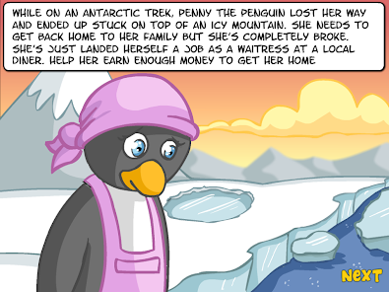
סיפור-רקע
סיפור הרקע: פֶּני, פינגווינית חביבה, הולכת לאיבוד באנטארקטיקה ונזקקת לכסף כדי לחזור הביתה. היא מתחילה לעבוד כמנהלת מסעדה כדי להרוויח את הכסף הנדרש.
איך מועבר לשחקן:
פתיח קצר עם איור וטקסט שמסביר את הסיפור.
המטרה של פֶּני (להרוויח כסף) משולבת במכניקת המשחק.
ההתקדמות בין מסעדות מדגישה את התקדמותה של פֶּני לעבר היעד.
שעשוע
פעילויות שאינן קשורות ישירות למטרה:
הנאה מהעיצוב הצבעוני והתגובות של הלקוחות.
שדרוגים שאינם הכרחיים להצלחה, כמו שדרוגי ריהוט ואביזרים.
מעקב אחר סוגי לקוחות והתנהגויותיהם.
התאמה לסוג שחקן – ׳האספן׳:
המשחק מעודד איסוף והתקדמות: צבירת כסף, רכישת שדרוגים, ושיפור היכולות של פֶּני והמסעדה.
תהליך השדרוגים יוצר תחושת סיפוק ומעודד שחקנים לאסוף עוד ולהתקדם בשלבים.

Slide 6
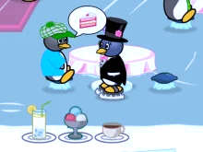
שעשוע
פעילויות שאינן קשורות ישירות למטרה:
הנאה מהעיצוב הצבעוני והתגובות של הלקוחות.
שדרוגים שאינם הכרחיים להצלחה, כמו שדרוגי ריהוט ואביזרים.
מעקב אחר סוגי לקוחות והתנהגויותיהם.
התאמה לסוג שחקן – ׳האספן׳:
המשחק מעודד איסוף והתקדמות: צבירת כסף, רכישת שדרוגים, ושיפור היכולות של פֶּני והמסעדה.
תהליך השדרוגים יוצר תחושת סיפוק ומעודד שחקנים לאסוף עוד ולהתקדם בשלבים.
סיפור-רקע
סיפור הרקע: פֶּני, פינגווינית חביבה, הולכת לאיבוד באנטארקטיקה ונזקקת לכסף כדי לחזור הביתה. היא מתחילה לעבוד כמנהלת מסעדה כדי להרוויח את הכסף הנדרש.
איך מועבר לשחקן:
פתיח קצר עם איור וטקסט שמסביר את הסיפור.
המטרה של פֶּני (להרוויח כסף) משולבת במכניקת המשחק.
ההתקדמות בין מסעדות מדגישה את התקדמותה של פֶּני לעבר היעד.
דמויות
דמויות מרכזיות:
הגיבור: פֶּני, פינגווינית שעובדת במסעדה כדי להרוויח כסף ולחזור הביתה.
המתנגד: אין אנטגוניסט קלאסי; הזמן והלחץ מלקוחות משמשים כאתגר מרכזי.
דמויות משניות:
הלקוחות: פינגווינים עם דרגות סבלנות והתנהגות שונות, שמגוונים את חוויית המשחק ומאתגרים את השחקן להתאים את האסטרטגיה.
שדרוגים: מספקים עזרה עקיפה לשחקן ומחזקים את פֶּני. כמו – טבח, בידור ועוד.
מאפייני הדמויות:
קבועות או משתנות: פֶּני נשארת קבועה אך משתדרגת, והלקוחות מגוונים עם הזמן.
רצון חופשי: הלקוחות מגיבים באופן משתנה (סבלנות, כעס, עזיבה), מה שמדמה רצון חופשי.

Slide 7
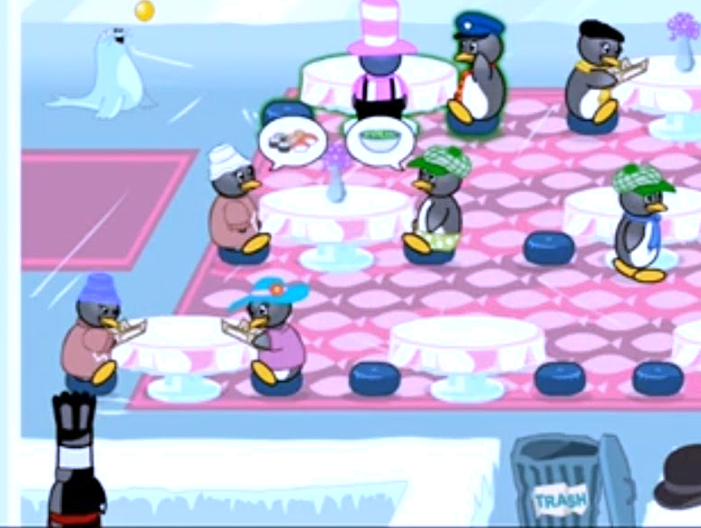
סיפור-רקע
סיפור הרקע: פֶּני, פינגווינית חביבה, הולכת לאיבוד באנטארקטיקה ונזקקת לכסף כדי לחזור הביתה. היא מתחילה לעבוד כמנהלת מסעדה כדי להרוויח את הכסף הנדרש.
איך מועבר לשחקן:
פתיח קצר עם איור וטקסט שמסביר את הסיפור.
המטרה של פֶּני (להרוויח כסף) משולבת במכניקת המשחק.
ההתקדמות בין מסעדות מדגישה את התקדמותה של פֶּני לעבר היעד.
דמויות
דמויות מרכזיות:
הגיבור: פֶּני, פינגווינית שעובדת במסעדה כדי להרוויח כסף ולחזור הביתה.
המתנגד: אין אנטגוניסט קלאסי; הזמן והלחץ מלקוחות משמשים כאתגר מרכזי.
דמויות משניות:
הלקוחות: פינגווינים עם דרגות סבלנות והתנהגות שונות, שמגוונים את חוויית המשחק ומאתגרים את השחקן להתאים את האסטרטגיה.
שדרוגים: מספקים עזרה עקיפה לשחקן ומחזקים את פֶּני. כמו – טבח, בידור ועוד.
מאפייני הדמויות:
קבועות או משתנות: פֶּני נשארת קבועה אך משתדרגת, והלקוחות מגוונים עם הזמן.
רצון חופשי: הלקוחות מגיבים באופן משתנה (סבלנות, כעס, עזיבה), מה שמדמה רצון חופשי.

Slide 8
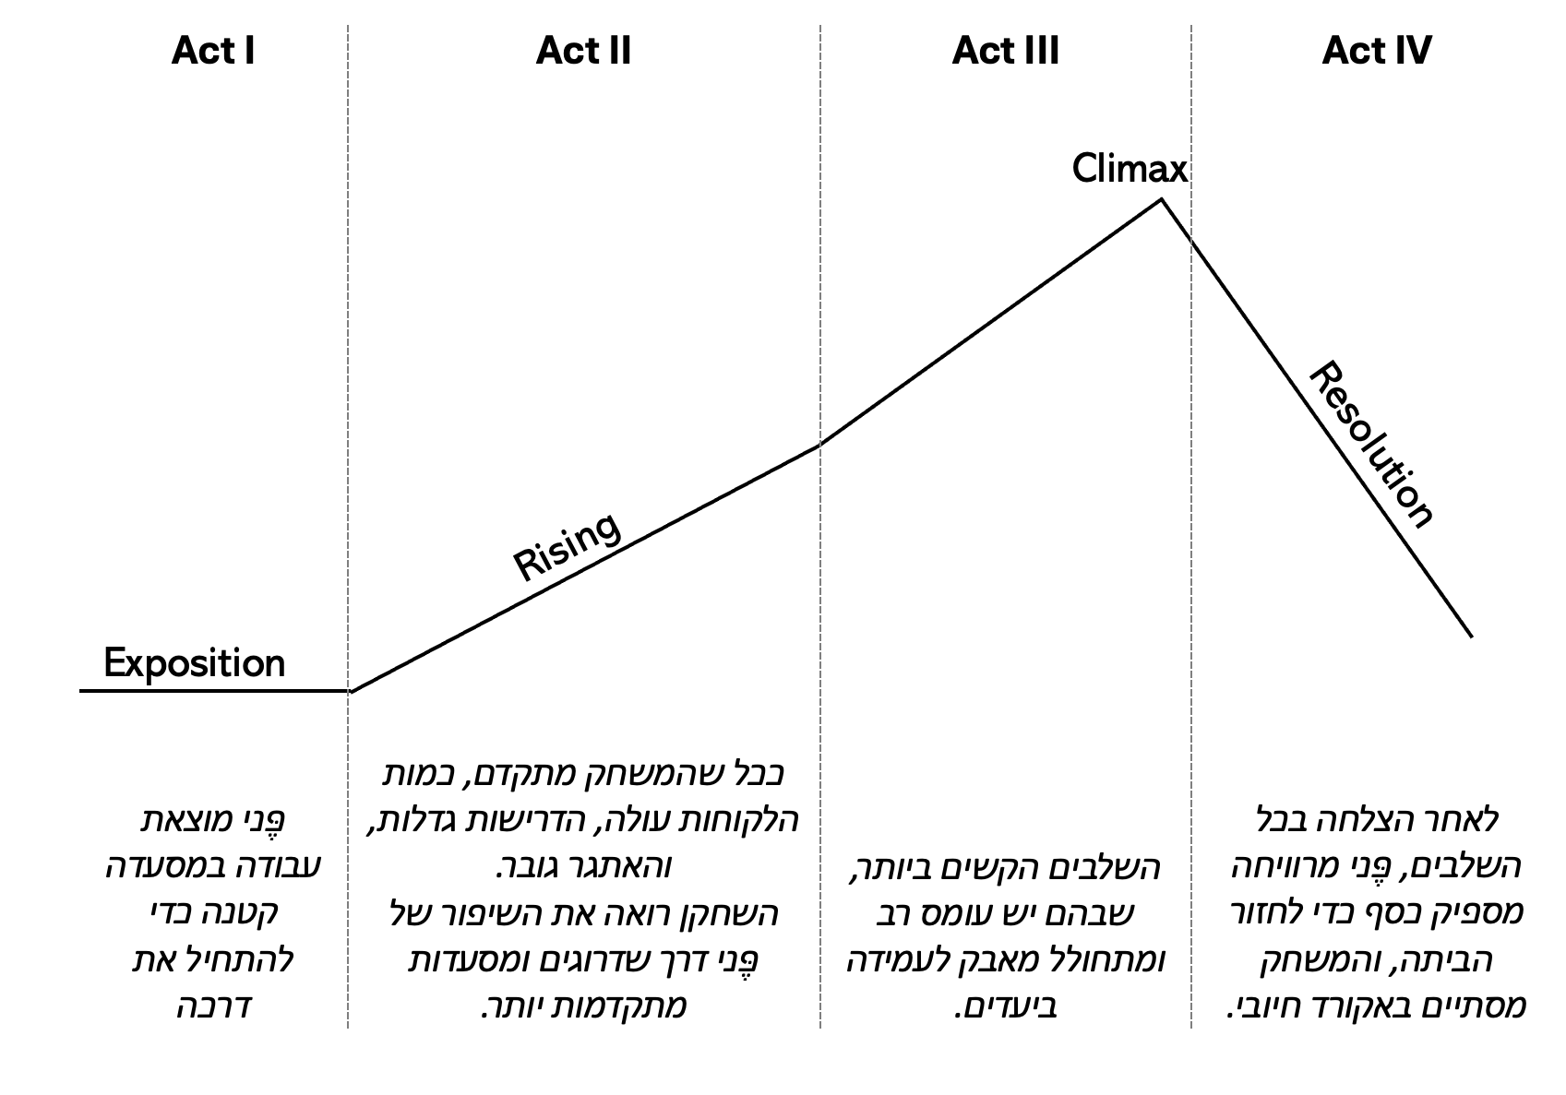
דמויות
דמויות מרכזיות:
הגיבור: פֶּני, פינגווינית שעובדת במסעדה כדי להרוויח כסף ולחזור הביתה.
המתנגד: אין אנטגוניסט קלאסי; הזמן והלחץ מלקוחות משמשים כאתגר מרכזי.
דמויות משניות:
הלקוחות: פינגווינים עם דרגות סבלנות והתנהגות שונות, שמגוונים את חוויית המשחק ומאתגרים את השחקן להתאים את האסטרטגיה.
שדרוגים: מספקים עזרה עקיפה לשחקן ומחזקים את פֶּני. כמו – טבח, בידור ועוד.
מאפייני הדמויות:
קבועות או משתנות: פֶּני נשארת קבועה אך משתדרגת, והלקוחות מגוונים עם הזמן.
רצון חופשי: הלקוחות מגיבים באופן משתנה (סבלנות, כעס, עזיבה), מה שמדמה רצון חופשי.
עלילה
העלילה המרכזית: פֶּני, פינגווינית שהלכה לאיבוד באנטארקטיקה, עובדת במסעדה כדי להרוויח כסף ולחזור הביתה.
השפעת השחקן על העלילה:
הצלחה או כישלון: עמידה ביעדי הרווח מקדמת את העלילה.
שדרוגים: החלטות השחקן משפיעות על קצב ההתקדמות.
קצב המשחק: התנהלות יעילה מביאה להצלחה מהירה.

Slide 9
דמויות
דמויות מרכזיות:
הגיבור: פֶּני, פינגווינית שעובדת במסעדה כדי להרוויח כסף ולחזור הביתה.
המתנגד: אין אנטגוניסט קלאסי; הזמן והלחץ מלקוחות משמשים כאתגר מרכזי.
דמויות משניות:
הלקוחות: פינגווינים עם דרגות סבלנות והתנהגות שונות, שמגוונים את חוויית המשחק ומאתגרים את השחקן להתאים את האסטרטגיה.
שדרוגים: מספקים עזרה עקיפה לשחקן ומחזקים את פֶּני. כמו – טבח, בידור ועוד.
מאפייני הדמויות:
קבועות או משתנות: פֶּני נשארת קבועה אך משתדרגת, והלקוחות מגוונים עם הזמן.
רצון חופשי: הלקוחות מגיבים באופן משתנה (סבלנות, כעס, עזיבה), מה שמדמה רצון חופשי.
עלילה
העלילה המרכזית: פֶּני, פינגווינית שהלכה לאיבוד באנטארקטיקה, עובדת במסעדה כדי להרוויח כסף ולחזור הביתה.
השפעת השחקן על העלילה:
הצלחה או כישלון: עמידה ביעדי הרווח מקדמת את העלילה.
שדרוגים: החלטות השחקן משפיעות על קצב ההתקדמות.
קצב המשחק: התנהלות יעילה מביאה להצלחה מהירה.
עולם
חוקי העולם:
חוקי הטבע: זמן מוגבל ותנועה יעילה נדרשת לניהול המסעדה.
גיאוגרפיה: המסעדות ממוקמות באנטארקטיקה עם עיצוב חורפי.
כלכלה: מבוססת על שירות הלקוחות - רווח תלוי במהירות ואיכות השירות.
היסטוריה: פֶּני הלכה לאיבוד ורוצה להרוויח כסף כדי לחזור הביתה.
חברה: לקוחות פינגווינים בעלי אופי והתנהגויות שונות.
פוליטיקה: לא רלוונטית במשחק הזה, הסיפור מתמקד בהישרדות ובפרנסה.
איך לומדים את העולם?
אינטראקציה ישירה: השחקן לומד דרך ניהול המסעדה והתגובות של הלקוחות.
משוב מיידי מהלקוחות: תגובות הלקוחות (חיוך/כעס) משפיעות על ההתקדמות של השחקן.
עיצוב הסביבה: גרפיקה חורפית ולקוחות מגוונים מחזקים את הקשר לעולם.
התפתחות הדרגתית: מסעדות ואתגרים חדשים מרחיבים את חוויית העולם.

Slide 10
עלילה
העלילה המרכזית: פֶּני, פינגווינית שהלכה לאיבוד באנטארקטיקה, עובדת במסעדה כדי להרוויח כסף ולחזור הביתה.
השפעת השחקן על העלילה:
הצלחה או כישלון: עמידה ביעדי הרווח מקדמת את העלילה.
שדרוגים: החלטות השחקן משפיעות על קצב ההתקדמות.
קצב המשחק: התנהלות יעילה מביאה להצלחה מהירה.
עולם
חוקי העולם:
חוקי הטבע: זמן מוגבל ותנועה יעילה נדרשת לניהול המסעדה.
גיאוגרפיה: המסעדות ממוקמות באנטארקטיקה עם עיצוב חורפי.
כלכלה: מבוססת על שירות הלקוחות - רווח תלוי במהירות ואיכות השירות.
היסטוריה: פֶּני הלכה לאיבוד ורוצה להרוויח כסף כדי לחזור הביתה.
חברה: לקוחות פינגווינים בעלי אופי והתנהגויות שונות.
פוליטיקה: לא רלוונטית במשחק הזה, הסיפור מתמקד בהישרדות ובפרנסה.
איך לומדים את העולם?
אינטראקציה ישירה: השחקן לומד דרך ניהול המסעדה והתגובות של הלקוחות.
משוב מיידי מהלקוחות: תגובות הלקוחות (חיוך/כעס) משפיעות על ההתקדמות של השחקן.
עיצוב הסביבה: גרפיקה חורפית ולקוחות מגוונים מחזקים את הקשר לעולם.
התפתחות הדרגתית: מסעדות ואתגרים חדשים מרחיבים את חוויית העולם.
לסיכום
השילוב של סיפור פשוט ומעורר חיבה, דמויות חמודות, אתגרי ניהול זמן מעולים ועולם חורפי קסום הוא שהופך את Penguin Diner לייחודי ומקורי.
הרכיבים שתרמו למקוריות ולייחודיות:

Slide 11
עולם
חוקי העולם:
חוקי הטבע: זמן מוגבל ותנועה יעילה נדרשת לניהול המסעדה.
גיאוגרפיה: המסעדות ממוקמות באנטארקטיקה עם עיצוב חורפי.
כלכלה: מבוססת על שירות הלקוחות - רווח תלוי במהירות ואיכות השירות.
היסטוריה: פֶּני הלכה לאיבוד ורוצה להרוויח כסף כדי לחזור הביתה.
חברה: לקוחות פינגווינים בעלי אופי והתנהגויות שונות.
פוליטיקה: לא רלוונטית במשחק הזה, הסיפור מתמקד בהישרדות ובפרנסה.
איך לומדים את העולם?
אינטראקציה ישירה: השחקן לומד דרך ניהול המסעדה והתגובות של הלקוחות.
משוב מיידי מהלקוחות: תגובות הלקוחות (חיוך/כעס) משפיעות על ההתקדמות של השחקן.
עיצוב הסביבה: גרפיקה חורפית ולקוחות מגוונים מחזקים את הקשר לעולם.
התפתחות הדרגתית: מסעדות ואתגרים חדשים מרחיבים את חוויית העולם.
לסיכום
השילוב של סיפור פשוט ומעורר חיבה, דמויות חמודות, אתגרי ניהול זמן מעולים ועולם חורפי קסום הוא שהופך את Penguin Diner לייחודי ומקורי.
הרכיבים שתרמו למקוריות ולייחודיות:
סיפור הרקע:
העלילה הפשוטה אך החביבה על פֶּני הפינגווינית שהולכת לאיבוד ומנסה לחזור הביתה.
השילוב של פינגווינים ועולם חורפי מוסיף קסם ייחודי שהופך את המשחק לנגיש ומזמין.
אתגר (ניהול זמן):
המשחק מצטיין בז'אנר ניהול הזמן עם רמות מאתגרות שמגבירות את הקצב בהדרגה.
השחקן נדרש לתכנן, לתעדף משימות ולהשתפר בכל רמה, מה שמוסיף תחושת הישג וסיפוק.
דמויות ייחודיות:
הדמויות החמודות של הפינגווינים מספקות חוויית משחק קלילה ומהנה.
ההתנהגויות המגוונות של הלקוחות (סבלנות שונה, תגובות שונות) מעניקות עומק ואותנטיות לעולם.
משוב מיידי:
המשוב הרגשי (חיוך/כעס של הלקוחות) והמשוב הכמותי (רווחים) הופכים את חוויית המשחק לאינטואיטיבית וממכרת.
השדרוגים מחזקים את ההתקדמות ואת תחושת השליטה של השחקן.
עיצוב העולם:
הגרפיקה הצבעונית והאווירה החורפית יוצרים עולם ייחודי ואסתטי.
המסעדות מתפתחות לאורך המשחק, ומספקות תחושה של גיוון והתקדמות.

Slide 12
לסיכום
השילוב של סיפור פשוט ומעורר חיבה, דמויות חמודות, אתגרי ניהול זמן מעולים ועולם חורפי קסום הוא שהופך את Penguin Diner לייחודי ומקורי.
הרכיבים שתרמו למקוריות ולייחודיות:
סיפור הרקע:
העלילה הפשוטה אך החביבה על פֶּני הפינגווינית שהולכת לאיבוד ומנסה לחזור הביתה.
השילוב של פינגווינים ועולם חורפי מוסיף קסם ייחודי שהופך את המשחק לנגיש ומזמין.
אתגר (ניהול זמן):
המשחק מצטיין בז'אנר ניהול הזמן עם רמות מאתגרות שמגבירות את הקצב בהדרגה.
השחקן נדרש לתכנן, לתעדף משימות ולהשתפר בכל רמה, מה שמוסיף תחושת הישג וסיפוק.
דמויות ייחודיות:
הדמויות החמודות של הפינגווינים מספקות חוויית משחק קלילה ומהנה.
ההתנהגויות המגוונות של הלקוחות (סבלנות שונה, תגובות שונות) מעניקות עומק ואותנטיות לעולם.
משוב מיידי:
המשוב הרגשי (חיוך/כעס של הלקוחות) והמשוב הכמותי (רווחים) הופכים את חוויית המשחק לאינטואיטיבית וממכרת.
השדרוגים מחזקים את ההתקדמות ואת תחושת השליטה של השחקן.
עיצוב העולם:
הגרפיקה הצבעונית והאווירה החורפית יוצרים עולם ייחודי ואסתטי.
המסעדות מתפתחות לאורך המשחק, ומספקות תחושה של גיוון והתקדמות.

